Slide 1


KHỞI ĐỘNG

Slide 2

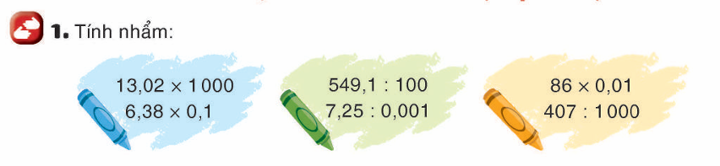
TRÒ CHƠI “ GỌI TRUYỀN”
13,02 x 1000 =
13 020
7,25 : 0,001 =
7 250
6,38 x 0,1 =
0,638
86 × 0,01 =
0,86
549,1 : 100 =
5,491
407 : 1000 =
0,407

Slide 3

Thứ ….ngày ….tháng….năm …
TIẾT 156:
ÔN TẬP VỀ TÍNH NHẨM ( tiếp theo)
Notes:
Thiết kế Hân Di zalo 0948607584

Slide 4

YÊU CẦU CẦN ĐẠT
- Thực hiện được nhân (chia) nhẩm một số thập phân với (cho) 10; 100; 1000; ...; với (cho) 0,1; 0,01; 0,001; ...;
- Vận dụng được các tính chất của phép tính để tính bằng cách thuận tiện.
- Vận dụng được để giải quyết vấn đề trong thực tiễn.

Slide 5
Luyện tập
Thực hành

Slide 6
1
Số?
30 cm²=
?
0,3 dm²
7,4 kg= g
7 400
?
21 700
21,7 l= tấn
?
62,5 dm = m
6,25
?
1 800 m³ = m³
?
1 800 000
9,8 ha= m²
98 000
?

Slide 7
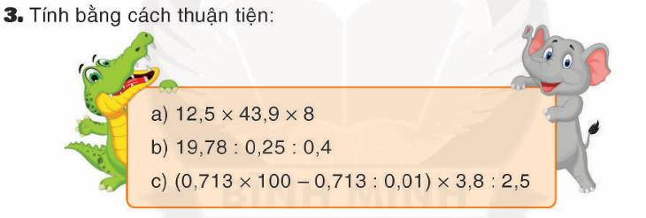
12,5 × 43,9 × 8
= (12,5×8) ×43,9
= 100 × 43,9
= 4 390
b) 19,78 : 0,25 : 0,4
= 19,78 : (0,25 ×0,4)
= 19,78 : 0,1
= 197,8
c) (0,713 ××100 – 0,713 : 0,01) × 3,8 : 2,5
= (71,3 – 71,3) × 3,8 : 2,5
= 0 × 3,8 : 2,5
= 0

Slide 8
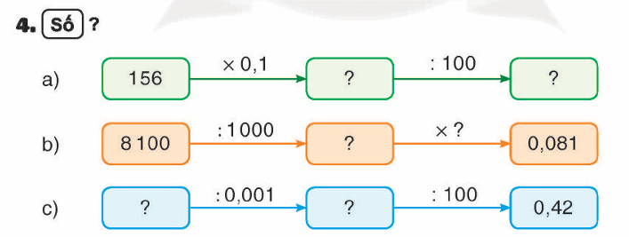
15,6
0,156
8,1
0,01
0,042
42

Slide 9
Vận dụng

Slide 10
5. Trên bản đồ tỉ lệ 1 : 10 000 000, quãng đường Hà Nội – Nam Định đo được 0,9 cm. Trên thực tế, quãng đườg Hà Nội – Nam Định dài bao nhiêu ki-lô-mét?
Bài giải
Quãng đường thật từ Hà Nội – Nam Định dài là:
0,9 × 10 000 000 = 9 000 000 (cm)
9 000 000 cm = 90 km
Đáp số: 90 km.

Slide 11






CỦNG CỐ

Slide 12


TRÒ CHƠI:

Slide 13









Cây gia đình của chúng ta đã nở hoa rồi đấy các em, bây giờ cô và các em sẽ cùng nhau thu hoạch những bông hoa yêu thương này nhé! Những để nhận được những bông hoa đó, các em phải trả lời được các câu hỏi ẩn chứa trong các bông hoa. Chúng ta cùng bắt đầu nhé!

Slide 14

Tính nhẩm: 78,8 : 0,1
788
7,88
7 880
Notes:
Nhấn vào hình bông hoa đầu slide để quay lại slide câu hỏi

Slide 15

Tính nhẩm: 587 x 0,001 = ?
58,7
5,87
0,587
Notes:
Nhấn vào hình bông hoa đầu slide để quay lại slide câu hỏi

Slide 16

Tính nhẩm: 3,876 x 1 000
3 876
387,6
38,76
Notes:
Nhấn vào hình bông hoa đầu slide để quay lại slide câu hỏi

Slide 17





Hoàn thành bài tập
Chuẩn bị bài sau

Slide 18




